Slide 1
9 kekuatan Google untuk menguasai dunia internet
Inovasi tidak bisa dilakukan secara instan --→ memiliki google labs untuk mengembangkan aplikasi.
Google menjadikan kontennya bersifat open source sehingga pengguna bebas mengembangkan konten apapun. Contoh : platform android
Google membeli produk terbaik dari orang terbaik
Google memberikan kesempatan kepada karyawannya untuk melakukan proyek pribadi ( kewajiban yang harus dipenuhi oleh karyawannya hanya 70% dan sisanya bebas untuk berinovasi)
Google percaya bahwa ide bisa datang dari mana saja
Google sangat mementingkan data sehingga memiliki google analytics
Sebelum berinovasi dibutuhkan penilaian kembali tentang produk yang akan diinovasi
Google sangat mementingkan pengalaman pengguna
Google tidak membunuh proyek yang dirasa kurang sukses, tapi mengubahnya dan mengombinasikan dengan hal lain

Slide 2
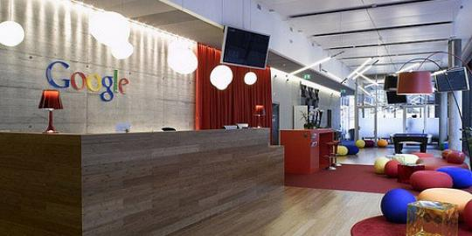

Slide 3
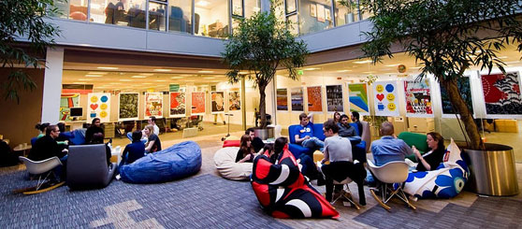

Slide 4
VISI dan MISI PERUSAHAAN
Visi : sesuatu yang dicanangkan oleh pendiri perusahaan.
Bukan mimpi tapi cita-cita yang akan terwujud
Biasanya dinyatakan dengan kalimat
Menjadi perusahaan terbesar
Menuju perusahaan terbaik di dunia
Dll
Misi : Jawaban dari visi yang telah ditetapkan, termasuk didalam nilai-nilai Pancasila (utk di Indonesia) atau sesuaikan dengan budaya, etika, sejarah dll.
Biasanyan dinyatakan dengan kalimat :
Menciptakan sumber daya manusia yang berkualitas
Menghasilkan produk-produk unggulan
Dll

Slide 5
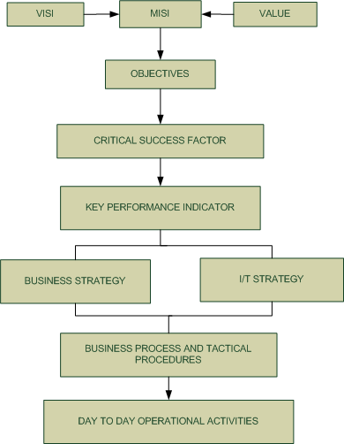

Slide 6
TUJUAN BISNIS STRATEGIS
Perusahaan bisnis berinvestasi lebih pada SI untuk mencapai tujuannya yaitu :
Keunggulan operasional → sistem dan TI : beberapa perangkat penting yang tersedia bagi manajer untuk mencapai tingkat efisiensi dan produktifitas yang lebih tinggi dalam operasi bisnis.
Produk, jasa dan model bisnis baru
Hubungan antara pemasok dan pelanggan → jika bisnis memahami dan melayani pelanggannya dengan baik maka pelanggan biasanya akan kembali dan membeli lebih banyak lagi.
Pengambilan keputusan yang semakin baik → manajer tidak lagi mengandalkan prediksi atau ramalan yang dapat mengakibatkan produksi berlebih atau kekurangan , alokasi yang tidak tepat atas sumber daya dan waktu respon yang baik.
Keungggulan kompetitif → melakukan sesuatu yang lebih baik dari pesaing, harga lebih murah untuk produk unggulan dan respon yang cepat terhadap pelanggan dan pemasok, semuanya dapat meningkatkan penjualan dan laba yang tidak bisa diikuti oleh para pesaing.
Kelangsungan usaha

Slide 7
Aset penting perusahaan : properti intelektual, kompetensi dasar, aset keuangan dan aset SDM dikelola menggunakan alat digital.
Ada interdependensi yang berkembang antara kemampuan perusahaan untuk menggunakan TI dan kemampuan untuk mengimplementasikan strategi korporat dan mencapai tujuan dari korporat
Peranti Keras
Visi
Misi
Strategi
Tujuan Bisnis
Strategis
Proses Bisnis
Peranti Lunak
Manajemen Data
Telekomunikasi
Perusahaan
Bisnis
Sistem Informasi

